Slide 1
第8章 Servlet 程序开发

Slide 2
8.1 Servlet简介
8.2 Servlet处理流程
8.3 Servlet与表单
8.4 Servlet 生命周期
8.5 Servlet跳转
8.6 过滤Servlet

Slide 3
8.1 Servlet简介
Servlet是在服务器上运行的Java小程序。
与传统的从命令行启动的Java应用程序不同，Servlet由Web服务器进行加载，该Web服务器必须包含支持Servlet的Java虚拟机
可以像JSP一样，生成动态的WEB页面，Servlet 主要运行在服务器端 ，由服务器调用执行。

Slide 4
JSP是以另外一种方式实现的Servlet，Servlet是JSP的早期版本，在JSP中，更加注重页面的表现，而在Servlet中则更注重业务逻辑的实现。因此，当编写的页面显示效果比较复杂时，首选是JSP。或者在开发过程中，HTML代码经常发生变化，而Java代码则相对比较固定时，可以选择JSP。在处理业务逻辑时，首选则是Servlet。
同时，JSP只能处理浏览器的请求，而Servlet则可以处理一个客户端的应用程序请求。因此，Servlet加强了Web服务器的功能。

Slide 5
Servlet的任务是：
（1）读取用户发送的数据
这些数据通常在Web页面的表单中输入。
（2）查询Http请求中包含的任何其他请求信息
这些信息包括浏览器的功能、Cookie、发送请求的客户端的主机名等信息。
（3）产生结果
Servlet访问数据库，调用其他组件产生计算结果。
（4）在文档中设置结果的格式
将计算结果等嵌入到Http页面。
（5）设置合适的Http响应参数
告诉浏览器返回的文档类型，设置Cookie和缓存参数等。
（6）将文档返回给客户端
可以以文本（HTML）、二进制格式或者压缩格式发送文档。

Slide 6
Servlet的技术特点
Servlet是使用Java编程语言并遵循标准的API编写的，所以几乎不进行任何更改便可以在各种服务器上运行。实际上，几乎每种主要的Web服务器都可通过插件或直接支持Servlet。
Servlet包含扩展基础结构，能够自动对HTML表单数据进行分析和解码、读取和设置 Http头、处理Cookie、跟踪会话以及许多其它类似的高级功能。

Slide 7
Servlet的分类
A：标准的Servlet
用来实现请求应答模型，传统的继承自HttpServlet对象的 Servlet(标准的Servlet)，接受请求，处理请求，返回响应。
需要通过请求指定的地址手动调用。
B:过滤器Servlet
实现所有的用户请求信息自动过滤处理功能，而且是自动运行，自动来发挥作用的Servlet。
实现Fillter接口
C:监听器Servlet
自动运行自服务器端，用来监控（捕获）其他Servlet的运行状况的Servlet。
继承自监听器接口Listener。

Slide 8
8.2 Servlet处理流程

Slide 9
Servlet处理流程
客户端（很有可能是Web浏览器）通过HTTP提出请求。
WEB服务器接收该请求并将其发送给servlet容器.如果这个servlet尚未被加载，Web服务器将把它加载到Java虚拟机并且执行它。
Servlet程序接收该HTTP请求并执行某种处理。
Servlet将处理后的结果向 Web服务器返回在应答
WEB服务器将从Servlet收到的应答发回给客户端

Slide 10
Servlet与JSP相比有以下几点区别：
（1）编程方式不同
Servlet是按照Java规范编写的Java程序，JSP是按照Web规范编写的脚本语言。
（2）编译方式不同
Servlet每次修改后需要编译后才能运行，JSP是被JSP Container编译为Servlet文件。
（3）运行速度不同
由于一个JSP页面在第一次被访问时要被编译成Servlet需要一段时间，所以客户端得到响应所需要的时间比较长。当该页面再次被访问时，它对应的.class文件已经生成，不需要再次翻译和编译，JSP引擎可以直接执行.class文件，因此JSP页面的访问速度会大为提高。总之，在运行速度上，Serlvet比JSP速度快。

Slide 11
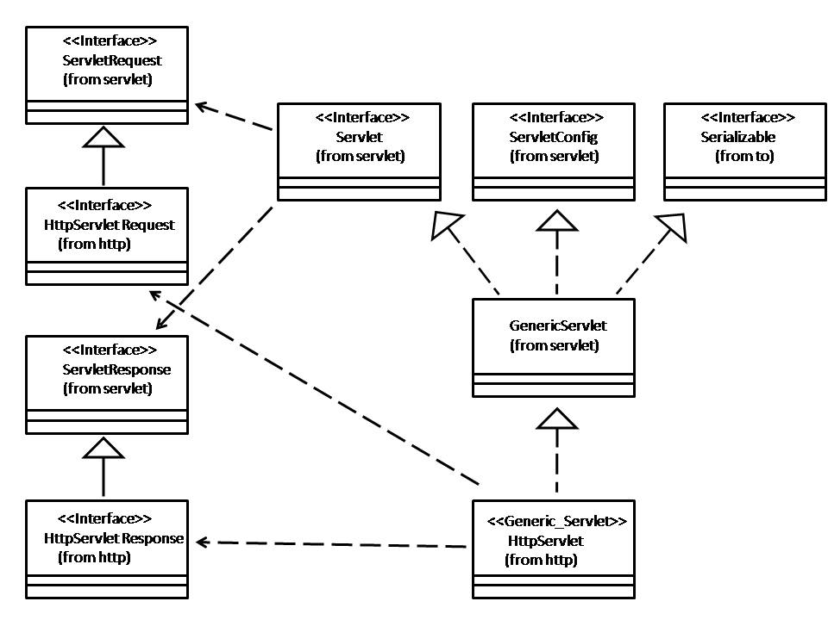
Servlet程序实现

Slide 12
如果开发一个可以处理HTTP请求的Servlet程序，需要继承HttpServlet类，而且在自定义的Servlet类中至少要覆写HttpServlet类中提供的doGet与doPost方法
protected void doGet(HttpServletRequest req, HttpServletResponse resp) throws ServletException, java.io.IOException

Slide 13
Servlet配置
在web.xml文件中对Servlet进行配置
Servlet的名称、类和其他选项的配置
在web.xml文件中配置Servlet时，必须指定Servlet的名称、Servlet的类的路径，可选择性地给Servlet添加描述信息和指定在发布时显示的名称。

Slide 14
<servlet>
<description></description>
<display-name>hello</display-name>
<servlet-name>hello</servlet-name>
<servlet-class>servletdemo.HelloServlet</servlet-class>
</servlet>
<servlet-mapping>
<servlet-name>hello</servlet-name>
<url-pattern>/</url-pattern>
</servlet-mapping>
Description元素描述的是Servlet的描述信息
display-name元素描述的是发布时Servlet的名称
Servlet-name元素描述的是Servlet的名称
Servlet-class是Servlet类的路径。
<url-pattern>/</url-pattern>
Servlet映射路径

Slide 15
HelloServlet extends HttpServlet
HelloServlet.java
package servletdemo;
import java.io.* ;
import javax.servlet.* ;
import javax.servlet.http.* ;
public class HelloServlet extends HttpServlet {
public void doGet(HttpServletRequest req,HttpServletResponse resp)
throws ServletException,IOException{
PrintWriter out = resp.getWriter() ;
out.println("<html>") ;
out.println("<head><title>CUMTJAVA</title></head>") ;
out.println("<body>") ;
out.println("<h1>HELLO WORLD</h1>") ;
out.println("</body>") ;
out.println("</html>") ;
out.close() ;
}
}

Slide 16
web.xml
<servlet>
<servlet-name>hello
</servlet-name>
<servlet-class>servletdemo.HelloServlet
</servlet-class>
</servlet>
<servlet-mapping>
<servlet-name>hello</servlet-name>
<url-pattern>/</url-pattern>
</servlet-mapping>

Slide 17
目前Servlet基本上不会作为输出页面使用，而作为一些中间的控制逻辑层使用
可以为一个servlet 做多个映射
<servlet-mapping>
<servlet-name>hello</servlet-name>
<url-pattern>/hello.asp</url-pattern>
</servlet-mapping>
<servlet-mapping>
<servlet-name>hello</servlet-name>
<url-pattern>/hello.zy</url-pattern>
</servlet-mapping>
<servlet-mapping>
<servlet-name>hello</servlet-name>
<url-pattern>/zy/*</url-pattern>
*代表任意的名称均可

Slide 18
8.3 Servlet与表单
InputServlet .java
package servletdemo;
import java.io.* ;
import javax.servlet.* ;
import javax.servlet.http.* ;
public class InputServlet extends HttpServlet{
public void doGet(HttpServletRequest req,HttpServletResponse resp)
throws ServletException,IOException{
String info = req.getParameter("info") ;// 假设参数名称为info
PrintWriter out = resp.getWriter() ;
out.println("<html>") ;
out.println("<head><title>CUMT WEB</title></head>") ;
out.println("<body>") ;
out.println("<h1>" + info + "</h1>") ;
out.println("</body>") ;
out.println("</html>") ;
out.close() ;
}
public void doPost(HttpServletRequest req,HttpServletResponse resp)
throws ServletException,IOException{
this.doGet(req,resp) ;
}
}
Notes:
InputServlet

Slide 19
<servlet>
<servlet-name>input</servlet-name>
<servlet-class>servletdemo.InputServlet</servlet-class>
</servlet>
<servlet-mapping>
<servlet-name>input</servlet-name>
<url-pattern>/ch9/InputServlet</url-pattern>
</servlet-mapping>
Web.xml
根目录下的InputServlet
根目录/ch9/Input.html
<form action="./InputServlet" method="post">
请输入内容：<input type="text" name="info">
<input type="submit" value="提交">
</form>
一定要注意路径的设置问题，
Action的地址是对应Servlet的地址
此时的Input.html 在Servletdemo/下，
或者在表单的action中将其路径设为“<%=request.getContextPath() %>/ch9/InputServlet” 。

Slide 20
web.xml的 /ch9/InputServlet表示:
http://localhost:8080/ + 工程名/
jsp的action /ch9/InputServlet
表示绝对路径http://localhost:8080/
./InputServlet
表示相对路径

Slide 21
8.4 Servlet 生命周期
客户端
Servlet
Web容器
1.请求
2. init()
3. service()
4. 返回结果
5. 响应
6. destroy()

Slide 22
Servlet的生命周期受到Web容器的控制，生命周期包括：加载程序、初始化
服务、销毁、卸载5个部分
加载
初始化
初始化失败
服务可用
服务不可用
出现异常
处理服务
销毁
卸载

Slide 23
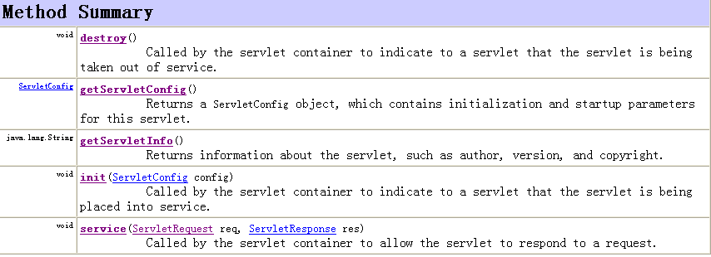

Slide 24
package servletdemo;
import java.io.* ;
import javax.servlet.* ;
import javax.servlet.http.* ;
public class LifeCycleServlet extends HttpServlet{
public void init() throws ServletException{
System.out.println("** 1、Servlet初始化 --> init()") ;
}
public void doGet(HttpServletRequest req,HttpServletResponse resp)
throws ServletException,IOException{
System.out.println("** 2、Servlet服务 --> doGet()、doPost()") ;
}
public void doPost(HttpServletRequest req,HttpServletResponse resp)
throws ServletException,IOException{
this.doGet(req,resp) ;
}
public void destroy(){
System.out.println("** 3、Servlet销毁 --> destory()") ;
try{
Thread.sleep(3000) ;//方便观察 延迟销毁时间
}catch(Exception e){}
}

Slide 25
<servlet>
<servlet-name>life</servlet-name>
<servlet-class>servletdemo.LifeCycleServlet</servlet-class>
<!--<load-on-startup>1</load-on-startup>-->
</servlet>
<servlet-mapping>
<servlet-name>life</servlet-name>
<url-pattern>/LifeServlet</url-pattern>
</servlet-mapping>
<load-on-startup>1</load-on-startup>：
标记容器是否在启动的时候就加载这个servlet

Slide 26
取得Servlet初始化配置信息
JSP中的内置对象 --Config对象，通过此对象可以读取web.xml中配置的初始化参数，此对象实际上是ServletConfig接口的实例，可以通过 init()方法找到ServletConfig接口。
void init(ServletConfig config) Called by the servlet container to indicate to a servlet that the servlet is being placed into service.

Slide 27
package servletdemo ;
import java.io.* ;
import javax.servlet.* ;
import javax.servlet.http.* ;
public class InitParamServlet extends HttpServlet {
private String initParam = null ; // 用于保存初始化参数
public void init() throws ServletException{
System.out.println("*****************") ;
}
public void init(ServletConfig config) throws ServletException{
System.out.println("#######################") ;
this.initParam = config.getInitParameter(“ref”) ; // 假设接收的初始化参数名称为ref
}
public void doGet(HttpServletRequest req,
HttpServletResponse resp)
throws ServletException,
IOException{
System.out.println("** 初始化参数：" + this.initParam) ;
}
public void doPost(HttpServletRequest req,
HttpServletResponse resp)
throws ServletException,
IOException{
this.doGet(req,resp) ;
}
}
InitParamServlet

Slide 28
<servlet>
<servlet-name>initparam</servlet-name>
<servlet-class>servletdemo.InitParamServlet</servlet-class>
<init-param>
<param-name>ref</param-name>
<param-value>www.cumt.edu.cn</param-value>
</init-param>
</servlet>
<servlet-mapping>
<servlet-name>initparam</servlet-name>
<url-pattern>/InitParamServlet</url-pattern>
</servlet-mapping>
Web.xml

Slide 29
8.5 Servlet跳转
从一个JSP或者一个HTML页面可以通过表单或者超链接跳转进Servlet，
从Servlet也可以跳转到其它Servlet和JSP页面

Slide 30
客户端跳转时只需要直接使用HttpServletResponse对象的sendRedirect（）方法
只能接收session属性范围的内容，request属性范围的内容无法收到。
response.sendredirect()
会在客户端呈现跳转后的URL地址；
这种跳转称为客户端跳转
使用response.sendredirect()将重定向的URL发送到客户端，浏览器再根据这个URL重新发起请求。
使用<jsp:forward>完全是在服务器上进行，浏览器地址栏中的地址保持不变；
这种跳转称为服务器端跳转。
所以使用这个方法时没有产生新的用request，response。因为request没有变，在同一个请求内，可以用request来转递参数。

Slide 31
package servletdemo ;
import java.io.* ;
import javax.servlet.* ;
import javax.servlet.http.* ;
public class ClientRedirectDemo extends HttpServlet {
public void doGet(HttpServletRequest req,HttpServletResponse resp) throws ServletException,IOException{
req.getSession().setAttribute("name","赵莹") ;
req.setAttribute("info","CUMTJAVA") ;
resp.sendRedirect("get_info.jsp") ;
}
public void doPost(HttpServletRequest req,HttpServletResponse resp) throws ServletException,IOException{
this.doGet(req,resp) ;
}
}
<servlet>
<servlet-name>client</servlet-name>
<servlet-class>
servletdemo.ClientRedirectDemo
</servlet-class>
</servlet>
<servlet-mapping>
<servlet-name>client</servlet-name>
<url-pattern>/ch9/ClientRedirectDemo</url-pattern>
</servlet-mapping>

Slide 32
服务器端跳转
Servlet中没有JSP中<jsp:forward>指令，如果想要执行服务器端跳转需要依靠
RequestDispatcher接口，此接口提供如下方法
void forward(ServletRequest request, ServletResponse response) throws ServletException, java.io.IOException

Slide 33
package servletdemo ;
import java.io.* ;
import javax.servlet.* ;
import javax.servlet.http.* ;
public class ServerRedirectDemo extends HttpServlet {
public void doGet(HttpServletRequest req,HttpServletResponse resp) throws ServletException,IOException{
req.getSession().setAttribute("name","赵莹") ;
req.setAttribute("info","CUMTJAVA") ;
RequestDispatcher rd = req.getRequestDispatcher("get_info.jsp") ; // 准备好了跳转操作
rd.forward(req,resp) ; // 完成跳转
}
public void doPost(HttpServletRequest req,HttpServletResponse resp) throws ServletException,IOException{
this.doGet(req,resp) ;
}
}
<servlet>
<servlet-name>server</servlet-name>
<servlet-class>
servletdemo.ServerRedirectDemo
</servlet-class>
</servlet>
<<servlet-mapping>
<servlet-name>server</servlet-name>
<url-pattern>/ch9/ServerRedirectDemo</url-pattern>
</servlet-mapping>

Slide 34
8.6 过滤Servlet
过滤器(Filter)是在Servlet2.3规范中引入的新功能，并在Servlet2.4规范中得到增强。
Servlet过滤器是一种Web组件，它们拦截请求和响应，以便查看、提取或以某种方式操作客户机和服务器之间交换的数据。

Slide 35
过滤Servlet
定义：Servlet 过滤器是小型的 Web 组件，它们拦截请求和响应，以便查看、提取或以某种方式操作正在客户机和服务器之间交换的数据。过滤器是通常封装了一些功能的 Web 组件，这些功能虽然很重要，但是对于处理客户机请求或发送响应来说不是决定性的。
典型的例子: 记录关于请求和响应的数据、处理安全协议、管理会话属性，等等。
过滤器提供一种面向对象的模块化机制，用以将公共任务封装到可插入的组件中，这些组件通过一个配置文件来声明，并动态地处理。
Web容器
浏览器
请求
过滤器
目标资源
响应

Slide 36
过滤器部署
在一个Web应用程序中，可以部署多个过滤器，这些过滤器组成一个过滤器链。过滤器链中的每个过滤器都有特定的操作，请求和响应在浏览器和目标资源之间按照部署描述符中声明的过滤器的顺序，在过滤器之间进行传递。
Web容器
浏
览
器
请求
目标资源
过滤器
1
过滤器
2
过滤器
3
过滤器
4
响应

Slide 37
Filter接口
所有的过滤器在开发中必须实现javax.servlet.Filter接口，并且提供一个公开的不带参数的构造方法。
接口定义了init()、doFilter()和destroy()三方法，和Servelt接口类似，这三个方法分别对应Servlet过滤器生命周期中的初始化、响应和销毁三个阶段

Slide 38
FilterConfig接口
当容器对Filter对象进行初始化时，容器调用Filter的init( )方法，并传入一个实现FilterConfig接口的对象。Filter可使用该对象获得一些有用的信息。

Slide 39
过滤器的部署
在创建过滤器之后必须将它添加到部署描述符中，这样容器才会将过滤器投入到服务中去。
配置工作由两部分组成：
1.声明过滤器
<filter>元素用于在Web应用中声明一个过滤器。

Slide 40
description
display-name
icon
filter
filter-name
description
filter-class
param-name
init-param
param-value

Slide 41
2.设置过滤器映射<filter-mapping>
<filter-mapping>元素用于指定过滤器关联的URL样式或者Servlet。<filter-mapping>结构如图所示。
filter-name
filter-mapping
url-pattern
or
servlet-name
dispatcher

Slide 42
使用<filter-mapping>元素
使用<servlet-name>元素将过滤器连接到一个servlet中。
使用<url-pattern>将过滤器映射到某个URL模式
使用<url-pattern>将过滤器映射到某个URL模式的方法会获得更大的灵活性，它能够使开发人员将过滤器应用于一组servlet、JSP或任何静态资源。
<filter-mapping>
<filter-name>encoding</filter-name>
<url-pattern>/*</url-pattern>
</filter-mapping>
<filter-mapping>

Slide 43
创建Servlet过滤器
所有的Servlet过滤器类都必须实现javax.servlet.Filter接口。这个接口含有3个过滤器类必须实现的方法：
init（FileterConfig）：这是Servlet过滤器的初始化方法，Servlet容器创建Servlet过滤器实例后将调用这个方法。在这个方法中可以读取web.xml文件中Servelt过滤器的初始化参数。容器启动的过程中启动 。
doFilter(ServletRequest，ServletResponse，FilterChain)：这个方法完成实际的过滤操作。当客户请求访问与过滤器关联的URL时，Servlet容器将先调用过滤器的doFilter方法。FilterChain参数用于访问后续过滤器
destroy()：Servlet容器在销毁过滤器实例前调用该方法，在这个方法中可以释放Servlet过滤器占用的资源

Slide 44
FilterChain接口
该接口下只有一个方法
void doFilter(ServletRequest request, ServletResponse response) throws java.io.IOException, ServletException
作用：将请求向下继续传递。相当于过滤链对象。

Slide 45
chain.doFilter(request,response)之后的代码是在过滤器放行之后，即把当前的请求执行完过后才执行
例如：用户发送一个请求到服务器，被过滤器拦截下来，并且过滤通过以后，那么它会完成当前请求所需要的操作。当请求完成的时候，服务器要响应给客户端的时候，它就会执行chain.doFilter(request,response)之后的代码

Slide 46
SimpleFilter
package filterdemo ;
import java.io.* ;
import javax.servlet.* ;
public class SimpleFilter implements Filter {
public void init(FilterConfig config)
throws ServletException{
// 接收初始化的参数
String initParam = config.getInitParameter("ref") ;
System.out.println("** 过滤器初始化，初始化参数=" + initParam) ;
}
public void doFilter(ServletRequest request, ServletResponse response, FilterChain chain)
throws IOException,
ServletException{
System.out.println("** 执行doFilter()方法之前") ;
chain.doFilter(request,response) ;
System.out.println("** 执行doFilter()方法之后") ;
}
public void destroy(){
System.out.println("** 过滤器销毁。") ;
}
}

Slide 47
过滤器的应用
package filterdemo ;
import java.io.* ;
import javax.servlet.* ;
public class EncodingFilter implements Filter {
private String charSet ;
public void init(FilterConfig config)
throws ServletException{
// 接收初始化的参数
this.charSet = config.getInitParameter("charset") ;
}
public void doFilter(ServletRequest request,
ServletResponse response,
FilterChain chain)
throws IOException,
ServletException{
request.setCharacterEncoding(this.charSet) ;
chain.doFilter(request,response) ;
}
public void destroy(){
}
}

Slide 48
关于监听器大家自学一下！

